Slide 1
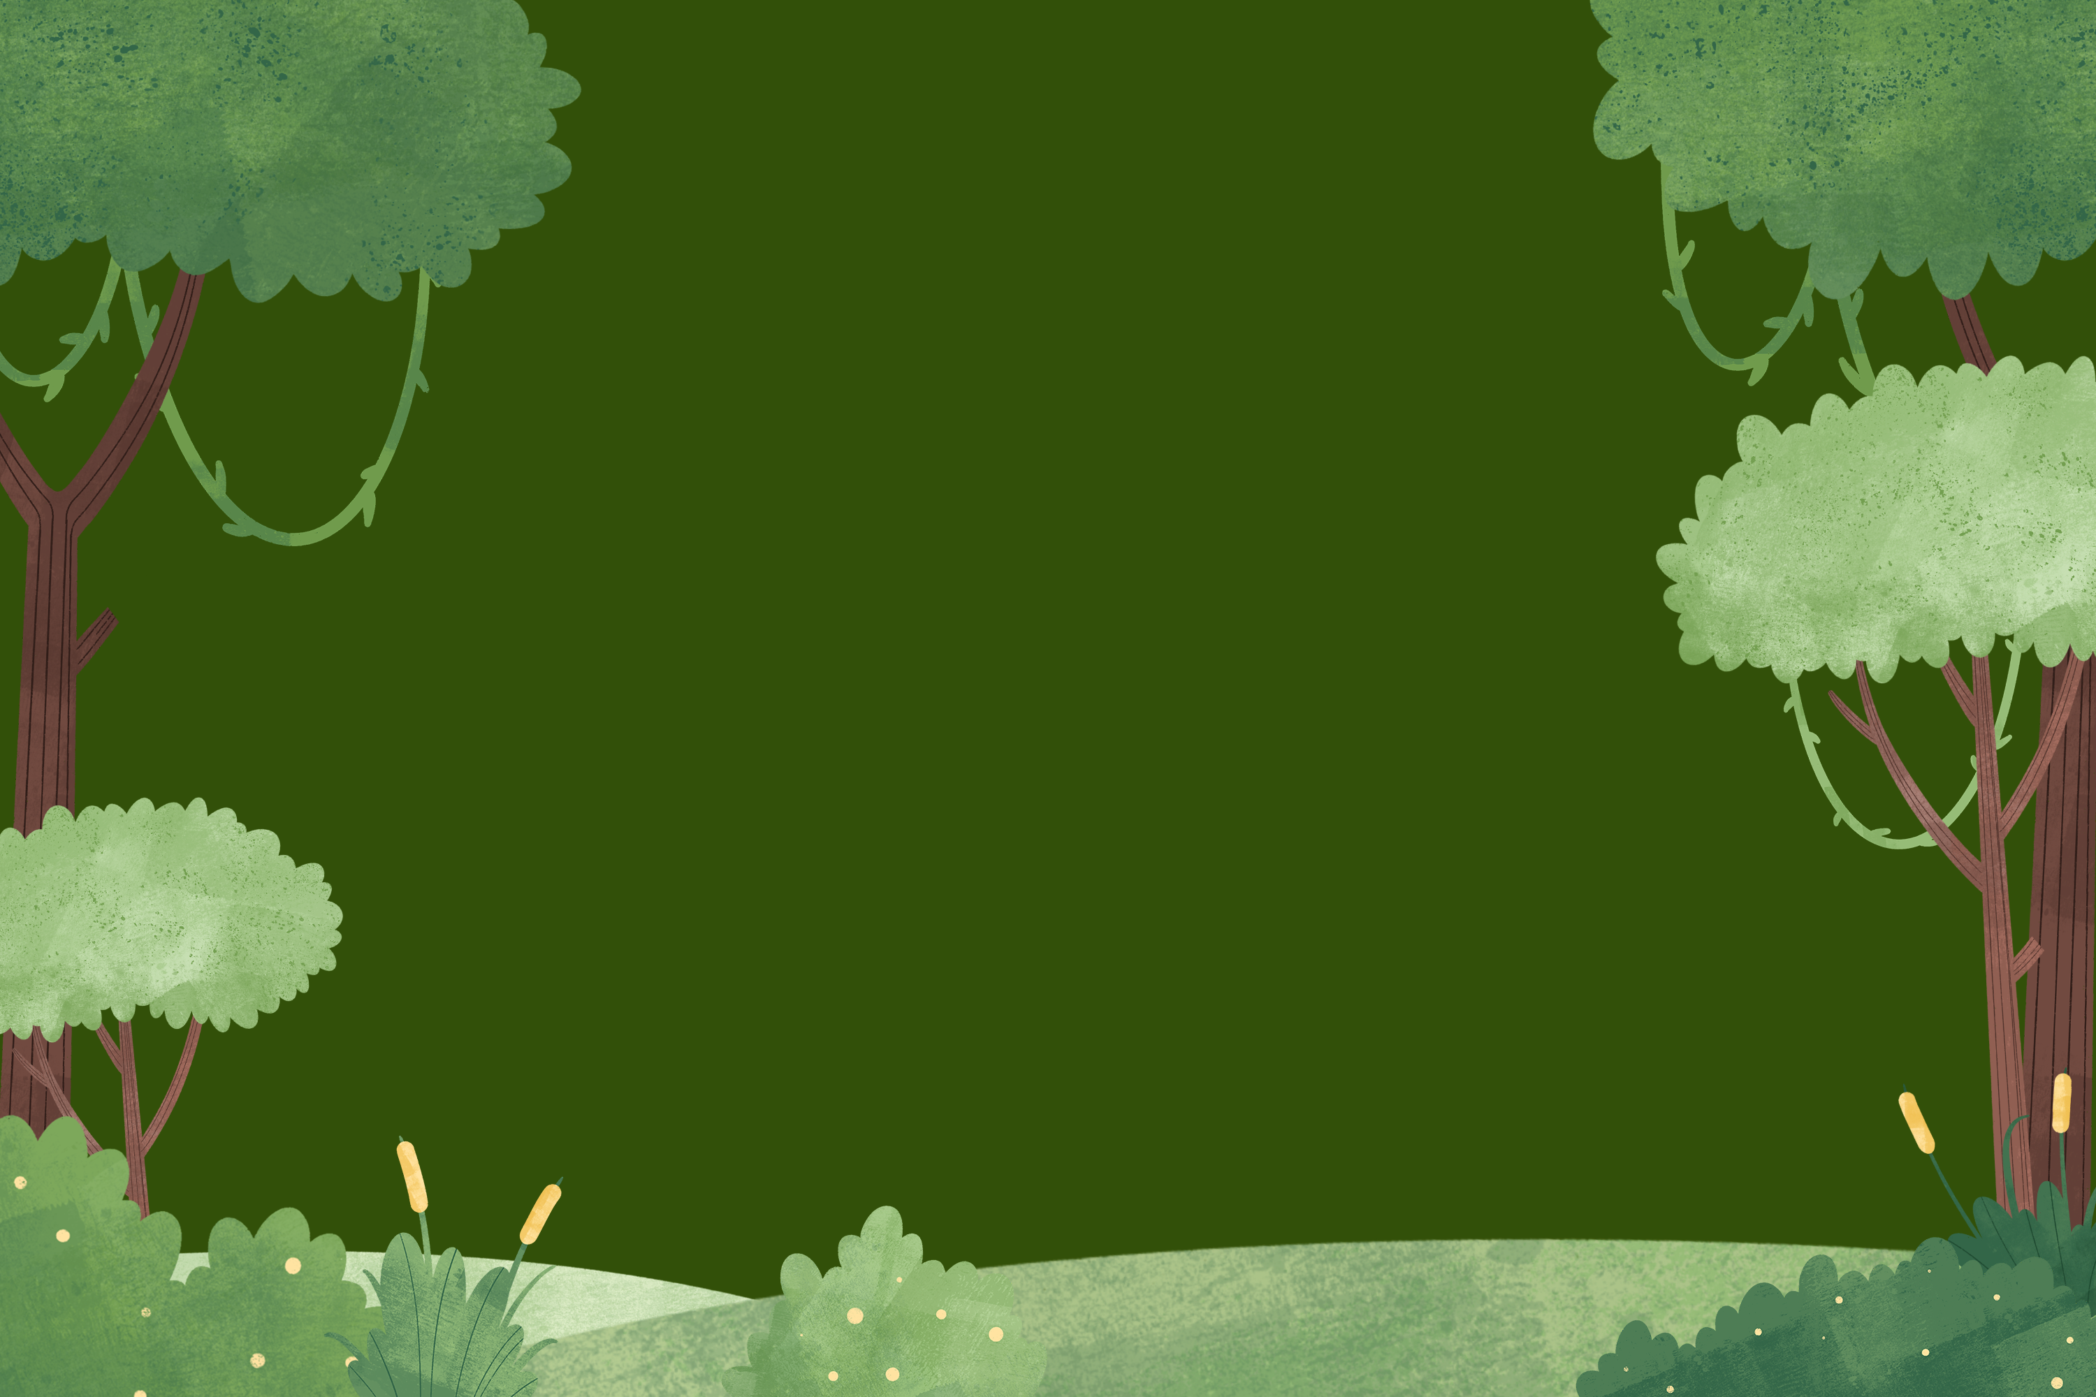





Άκου τον ήχο και βρες το ζώο
ΟΜΑΔΑ
Χαρά Μαυρίδου
Ναϊάνα Γουβέλη Αμαράλ
Ζέτα Ζαφειριάδη
Ελευθερία Γκιόσου
Βασίλειος Ρίσκος

Slide 2
Σκοπός του Παιχνιδιού
  Κινητικές Δεξιότητες
  Ικανότητες Αντίληψης
  Γνωριμία με τους ήχους των ζώων
  Ομαδική συμπεριφορά

Slide 3
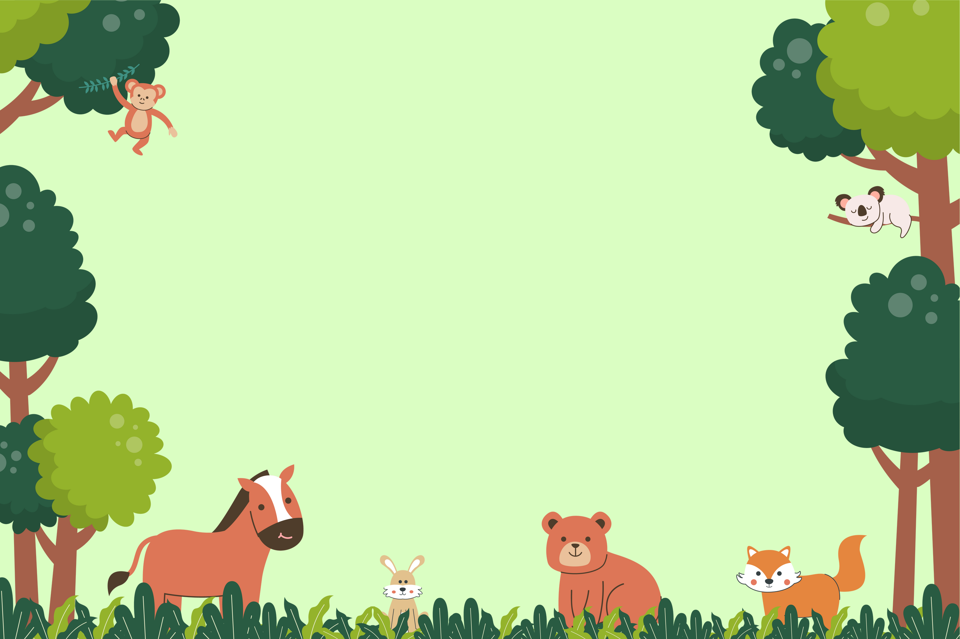
Οδηγίες παιχνιδιού
Το παιχνίδι ξεκινάει ως εξής: Χωρίζουμε τα παιδιά μαζί με δύο ομαδάρχες σε 4 ομάδες .Κάθε ομάδα περιφέρεται στην περιοχή κοντά στην πρυτανεία της σχολής, με στόχο να να ακούσουν τον ήχο ενός ζώου. Όταν ακούσουν τον ήχο του ζώου πρέπει να ψάξουν να βρούνε από που ακριβώς έρχεται ο ήχος. Μόλις βρουν τον κρυμμένο ομαδάρχη θα πρέπει να γράψουνε στο μπλοκάκι τους ποιο ζώο κάνει αυτόν το ήχο και να τον μιμηθούν.
Εάν έχουν μαντέψει σωστά το ζώο και κάνουν τον ήχο σωστά θα πάρουν από τον κρυμμένο ομαδάρχη μια σφραγίδα. Στόχος του παιχνιδιού είναι να μαντέψουν σωστά όλα τα ζώα , Η ομάδα που θα μαντέψει γρηγορότερα όλα τα ζώα κερδίζει.

Slide 4
Προετοιμασία
Την ημέρα της επίσκεψης στο σχολείο, τα παιδιά
θα εξασκήσουν την ικανότητα τους να αναγνωρίσουν τα
ζώα μόνο απο τον ήχο.
Θα υπάρχουν ήχοι από πολλά
ζώα έτσι ώστε το παιχνίδι να είναι πιο ενδιαφέρον και να
προετοιμάσει τα παιδιά για την ημέρα που θα μας επισκεφθούν .

Slide 5
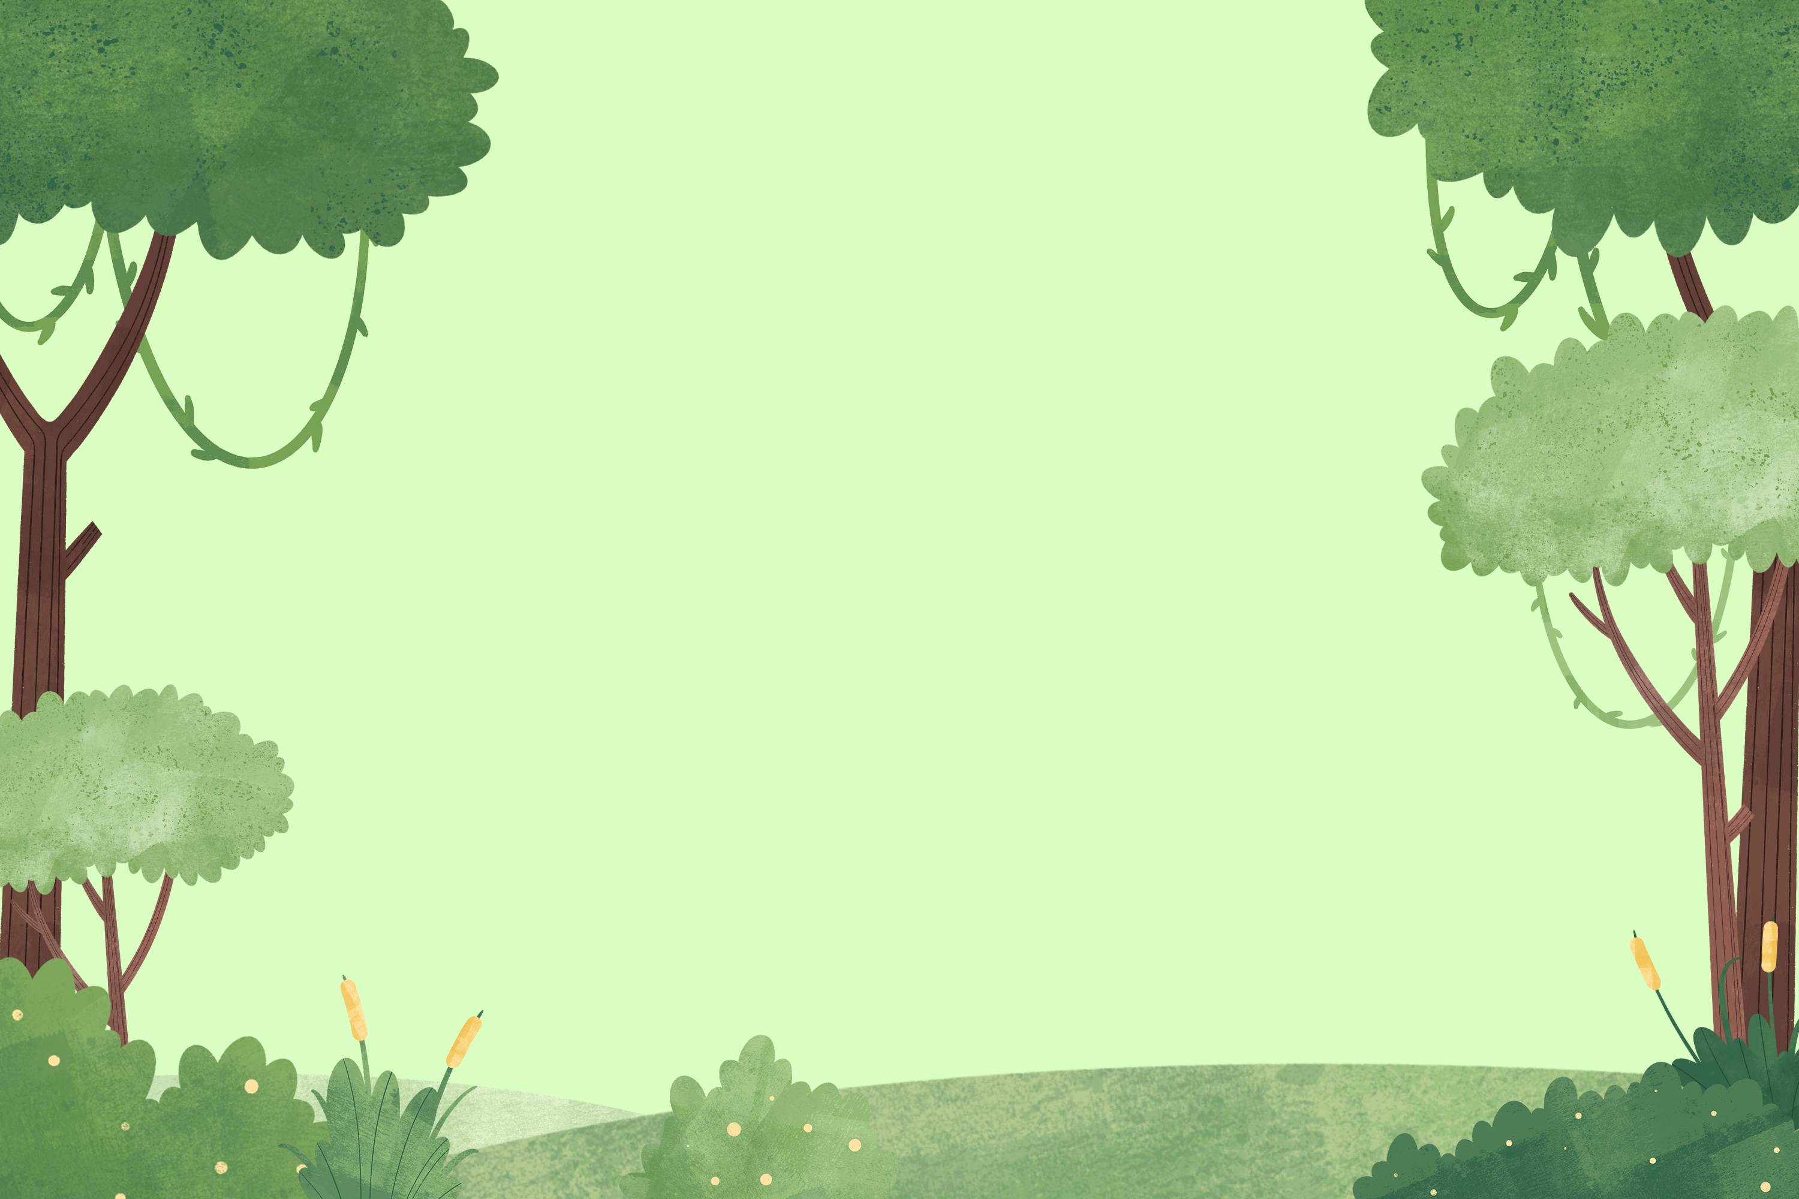
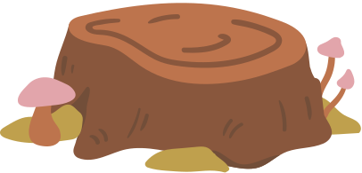
Υλικά που θα χρειαστούμε:
  4 Ηχεία
  4 Σφραγίδες
  16 Μπλοκάκια
  16 Μολύβια

Slide 6
Τα ζώα που έχουμε επιλέξει

Slide 7
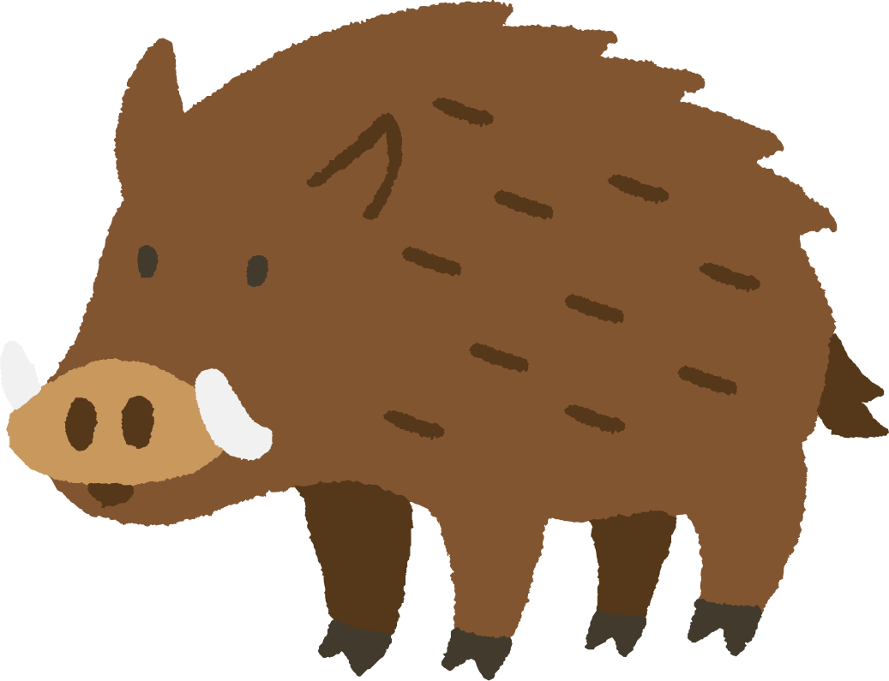
ΑΓΡΙΟΓΟΥΡΟΥΝΟ

Slide 8
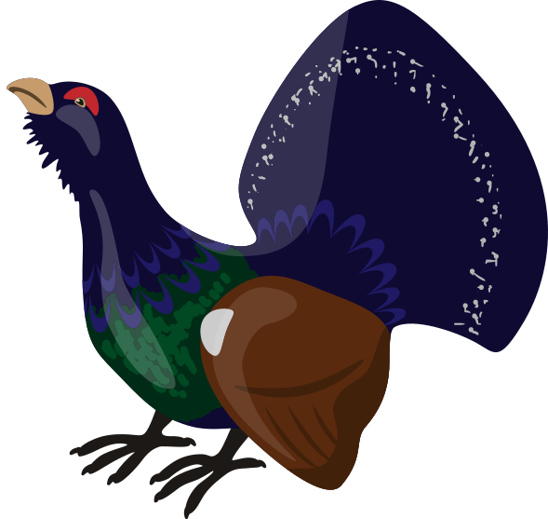
ΑΓΡΙΟΚΟΥΡΚΟΣ

Slide 9
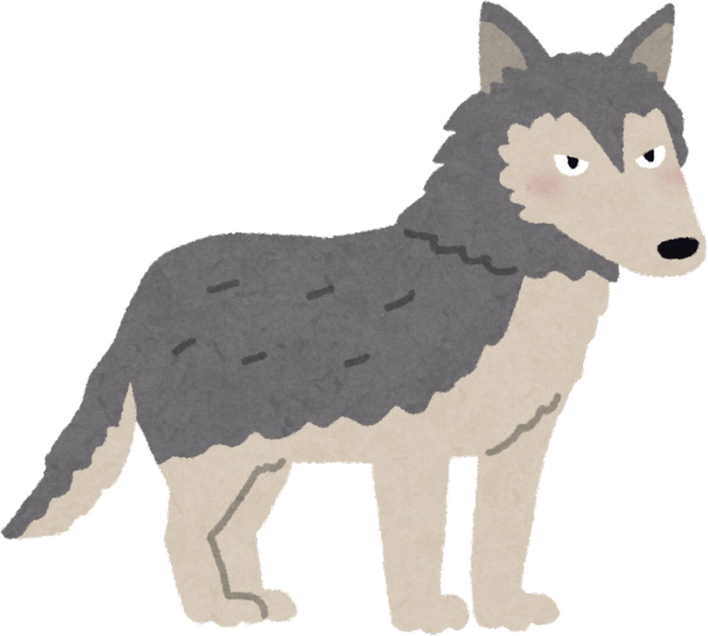
Λύκος

Slide 10

ΦΙΔΙ

Slide 11
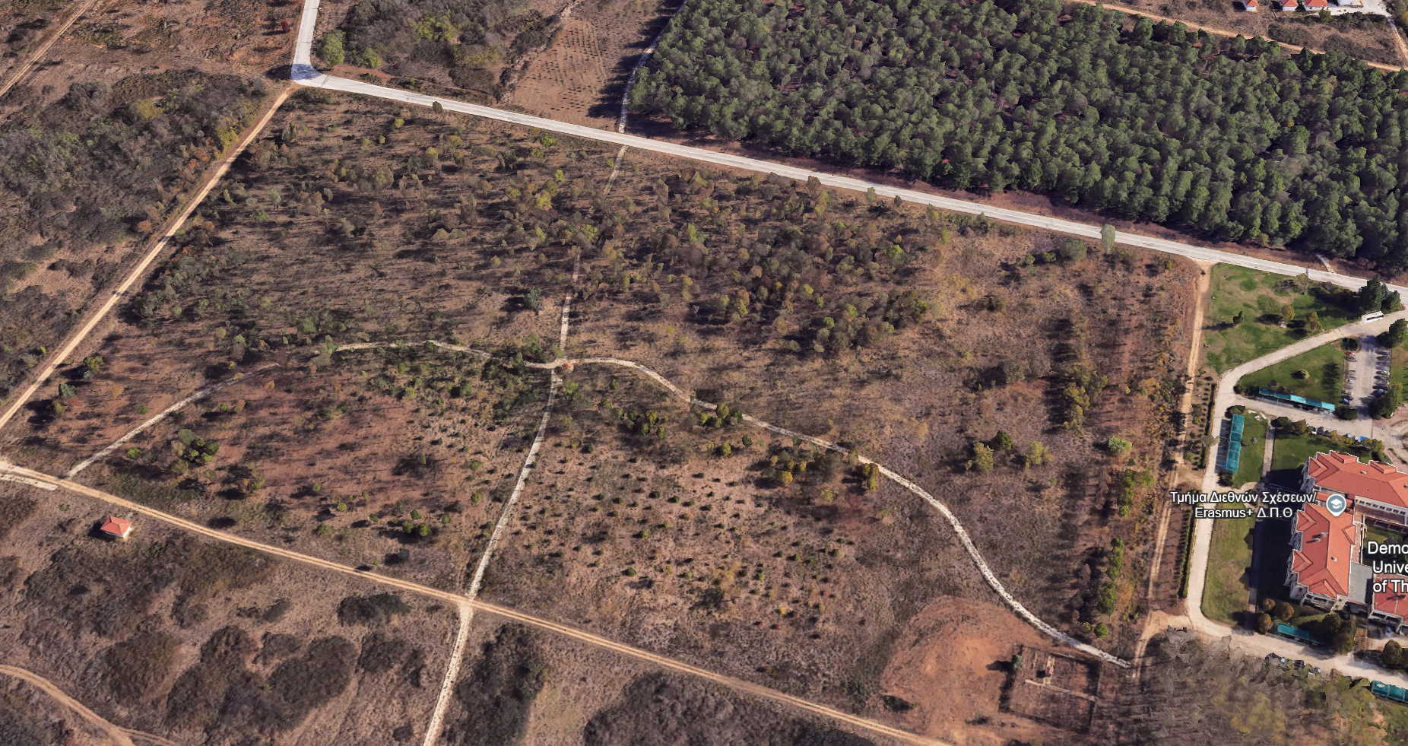


Slide 12
Το σήμα της ομάδας μας:

Slide 13

Ευχαριστούμε πολύ

